Slide 1
Pemrograman Web
JAJAJO

Slide 2
Kelompok :
Moh Syaefulloh 15.11.9157
Ari Dwiputra 15.11.9158
Ade Zulkha R. 15.11.9145
Hengki Lestio 15.11.9159
Muh Aufar F. 15.11.9138
Ahmad Syahrul M. 15.11.9156

Slide 3
JAJAJO
Latar Belakang
Saat ini banyak orang yang membutuhkan informasi tentang pariwisata yang ada di Indonesia. Khususnya daerah-daerah yang banyak diminati oleh para wisatawan seperti Provinsi Yogyakarta. Yogyakarta sebagai salah satu kota tujuan wisata di Indonesia, namun banyak di antara tempat-tempat wisata di kota tersebut kurang dikenal oleh masyarakat luas. Hal ini mungkin karena promosi yang kurang maksimal dari pemerintah daerah terutama dinas pariwisata dan budaya setempat, contohnya di halaman website resmi dinas pariwisata dan budaya Provinsi Yogyakarta minim penjelasan tentang objek-objek dan potensi wisata yang ada di kota tersebut. Sangat disayangkan sekali karena kota yang mempunyai potensi wisata ternyata kurang dipublikasikan dengan baik. Salah satu kunci dari susksesnya suatu industri pariwisata adalah promosi agar pariwisatanya lebih berkembang, maka perlu adanya informasi yang mendukung mengenai suatu kawasan wisata yang akan dikunjungi, misalnya melalui peta. Peta merupakan salah satu media penyedia informasi bagi para wisatawan, baik peta biasa maupun peta digital melalui internet. Kemudahan dalam mengakses internet menjadi salah satu pilihan wisatawan untuk menggunakan peta sebagai sarana informasi guna mengetahui pariwisata di suatu tempat. Peta digital yang bersifat interaktif akan menjadi media pemandu yang sangat menarik bagi wisatawan.

Slide 4
JAJAJO
Penjelasan Tentang Keunikan
Keunikan dari Jajajo.com yaitu :
Selalu uptodate tempat wisata jogja yang keren, eksotis dan tentunya ekonomis dan banyak dikunjungi wisatawan
Terintegrasi dengan Maps
Terintegrasi dengan situs-situs penyedia paket tour and travel,penginapan.
Berisi info lengkap tentang tempat wisata yang diinginkan dan juga harga tiket masuknya.

Slide 5
JAJAJO
Fitur – fitur
Fitur-fitur yang ada di JAJAJO :
Memberikan informasi yang ada di jogja
Menampilkan jarak tempuh wisata atau penginapan dari posisi kita berada
Dapat memesan tiket secara langsung melalui website ini
Terintegrasi dengan Google Maps.
Ada layanan tour and travel.
Update event yang ada di tempat wisata.

Slide 6
JAJAJO
Fungsi dan Kegunaan
Fungsi :
Mempermudah para wisatawan yang ingin mengunjungi tempat wisata yang ada di Yogyakarta.
Membantu perekonomian masyakarat Yogyakarta.
Sebagai media promosi tempat wisata yang ada di Yogyakarta.
Kegunaan :
Mempermudah wisatawan dalam mendapatkan informasi yang menarik tentang pariwisata yang ada di Provinsi Yogyakarta dan dimana wisatawan dapat mengetahui dengan cepat posisi lokasi pariwisata karena terintegrasi dengan Google Maps.

Slide 7
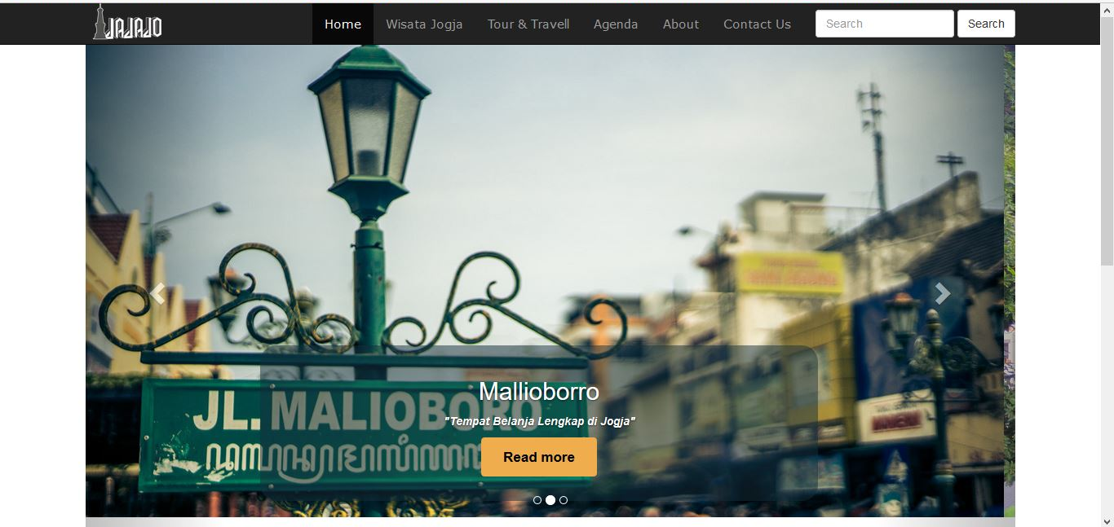
JAJAJO
Tampilan Website JAJAJO

